Slide 1
Knowledge Structure Documentation - contents-

Slide 2
[folder 구성 – sourcecode_new]
sourcecode_new
knowledge_structure_generator
./dataset
지식구조를 생성할 텍스트 파일들 넣는 폴더
config.properties
프로그램 실행을 위한 여러 설정값이 기록된 파일
./documents
사용된 external library들의 출처 문서
KOMORAN
KOR morpheme analyzer
Stanford-POS-tagger
ENG morpheme analyzer
JPathfinder
Local graph drawing tool
vis
Web graph drawing tool
./lucene
루씬이 저장되는 위치
./lib
Library files (.jar, .zip, .tagger, .js, .css)
README
Readme file
./resources
Input data (.txt)
./results
프로그램 실행 결과값이 도출되는 폴더
./result_data
Output files (.pf & .prx)
./result_jsontxt
Output files (.txt)
./result_webgraph
Output files (.html & .R)
./data
Output files (.js)
./src
프로그램 Source code

Slide 3
Knowledge Structure generator - source codes-

Slide 4
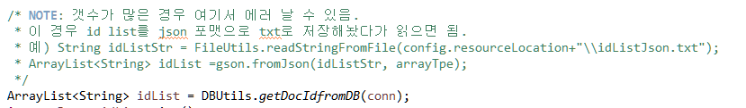
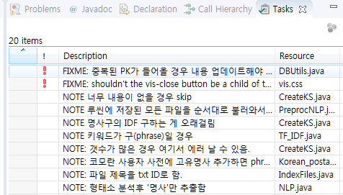
[Task Tag]
Task Tag로 코드 개선되어야 할 점, 주의할 점 적어 놓았음. 한 번씩 확인 바람.
NOTE: 주의해야 할 점.
TODO: 개선해야 할 점
FIXME: 고쳐야 할 부분
CONFIG: 사용자 설정
예시)

Slide 5
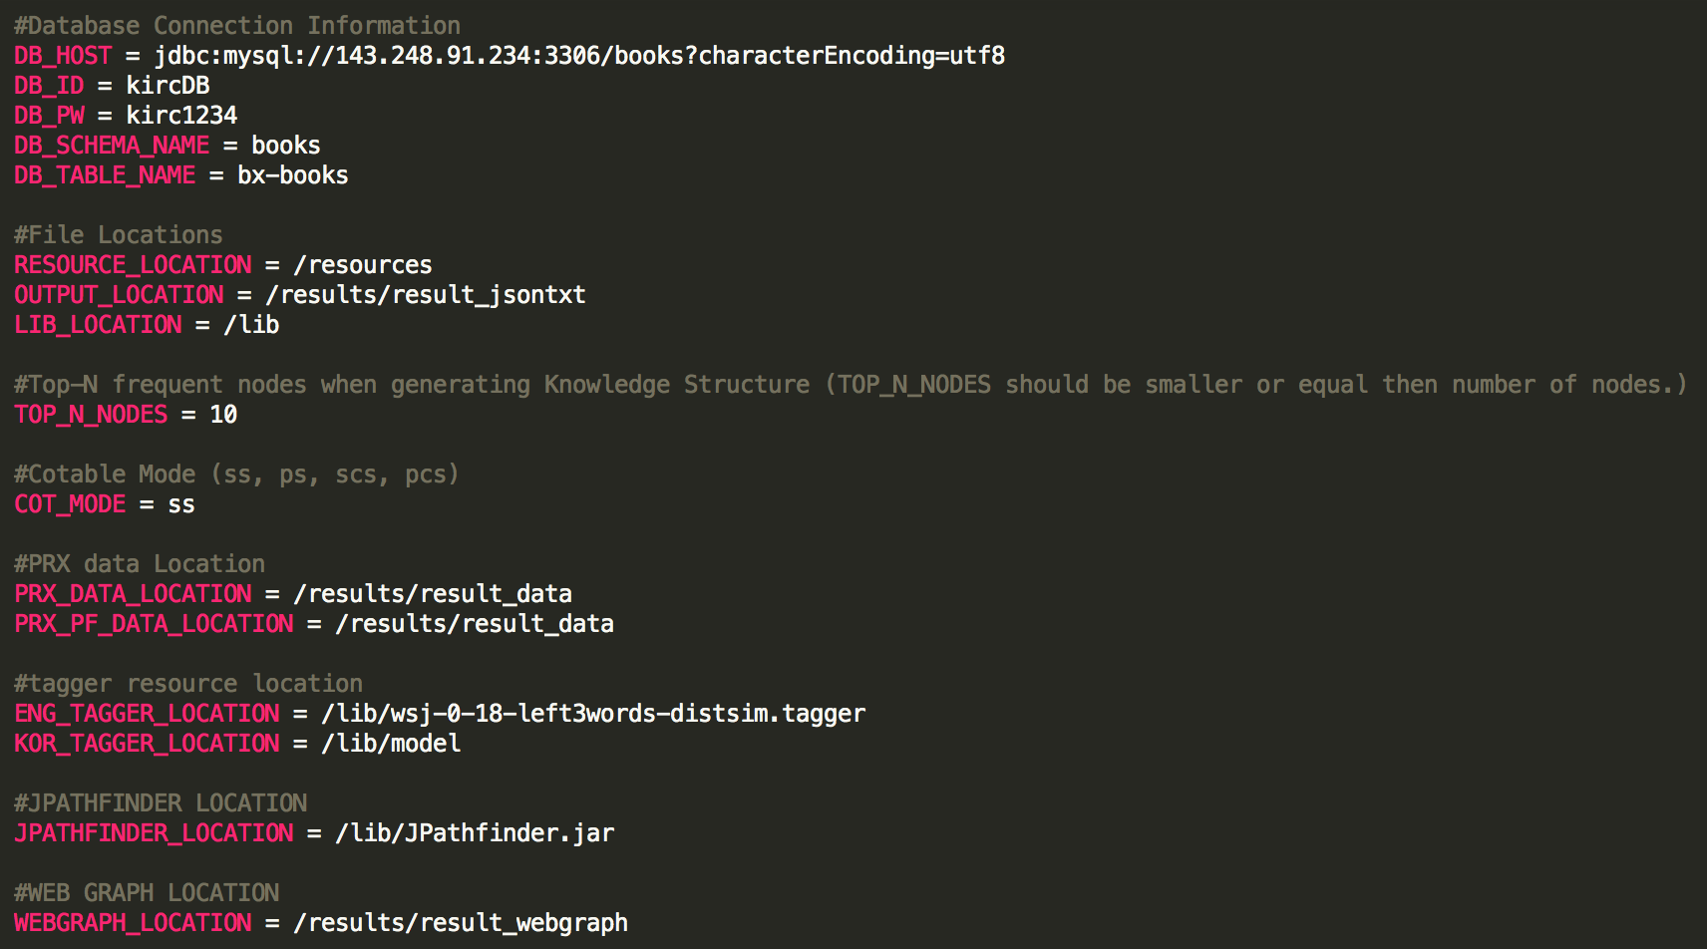
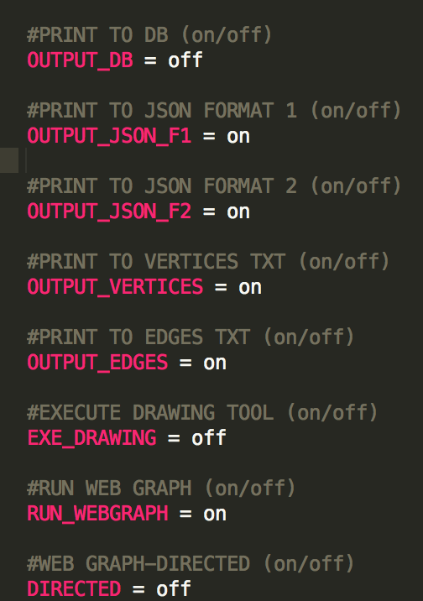
[환경 설정 방법]
config.properties 에서는 프로그램 실행 전
코드 실행 용도와 환경에 따라 코드를 수정하지 않고
편리하게 실험을 수행하도록 하기 위해 제작함.
컴파일 이후 실행 타임에 설정값을 읽도록 하였음.
1) 각 외부 라이브러리의 절대경로를 찾아 프로그램이 수행되므로
각종 폴더 및 참조 파일을 찾는데 경로 설정을 위한 코드 수정이 필요없음.
2) 지식구조 파라미터(TOP_N_NODES, COT_MODE)를 필요에 따라 세팅하여 활용.
역시 코드 수정이 필요없음
3) 원하는 아웃풋 형태를 출력 결과로 내놓을지 아닐지를 설정 (on/off)하여
실험 용도로 필요한 아웃풋만 출력하여 활용할 수 있음.

Slide 6
#Database Connection Information
//프로그램 실행 결과를 DB에 삽입하기 위한 변수들. 로컬 DB세팅이 되지 않은 상황이므로 dummy 값을 넣어둠
DB_HOST = jdbc:mysql://143.248.91.234:3306/books?characterEncoding=utf8
DB_ID = kircDB
DB_PW = kirc1234
#File Locations
RESOURCE_LOCATION = /resources //읽을 원본 문서(.txt) 파일이 들어가 있는 상대경로
OUTPUT_LOCATION = /results/result_jsontxt //프로그램 실행 후 결과 파일이 들어가는 상대경로
LIB_LOCATION = /lib //외부 라이브러리 파일이 들어간 상대경로
#Top-N frequent nodes when generating Knowledge Structure
TOP_N_NODES = 10 //TOP_N_NODES 는 문서내 총 단어 수보다 작거나 같아야 함. 아니면 에러
#Cotable Mode (ss, ps, scs, pcs)
COT_MODE = ss //coTable을 작성하는 기준. 참고문헌 [1], [2]에 설명됨
#PRX data Location
PRX_DATA_LOCATION = /results/result_data //.prx 데이터 저장소 (prx := coTable 값을 저장함)
PRX_PF_DATA_LOCATION = /results/result_data#English tagger resource location //.pf 데이터 저장소 (pf := coTable로부터 도출한 그래프 자료구조)
#tagger resource location
ENG_TAGGER_LOCATION = /lib/wsj-0-18-left3words-distsim.tagger //English 형태소 분석을 위한 라이브러리 위치
KOR_TAGGER_LOCATION = /lib/model //Korean형태소 분석을 위한 라이브러리 위치
#JPATHFINDER LOCATION
JPATHFINDER_LOCATION = /lib/JPathfinder.jar //local graph를 그리기 위한 라이브러리 위치
#WEB GRAPH LOCATION
WEBGRAPH_LOCATION = /results/result_webgraph //webgraph를 그리기 위한 라이브러리 위치
#PRINT TO DB (on/off)
OUTPUT_DB = off //프로그램 실행 결과를 DB에 쓰는 함수를 실행할지 여부.
//호스트 및 ID정보가 현재는 dummy로 들어가 있기 때문에 off로 해둠
#PRINT TO JSON FORMAT 1 (on/off)
OUTPUT_JSON_F1 = on //JSON 형식1로 출력할지 여부(Edge정보가 노드 ID로 정의됨)
#PRINT TO JSON FORMAT 2 (on/off)
OUTPUT_JSON_F2 = on //JSON 형식 2로 출력할지 여부(Edge정보가 노드 이름으로 정의됨)
#PRINT TO VERTICES TXT (on/off)
OUTPUT_VERTICES = on //모든 Vertex를 출력
#PRINT TO EDGES TXT (on/off)
OUTPUT_EDGES = on //모든 Edge를 출력
#EXECUTE DRAWING TOOL (on/off)
EXE_DRAWING = off //localgraph(=Jpathfinder.jar)를 실행할지 여부
#RUN WEB GRAPH (on/off)
RUN_WEBGRAPH = on
//결과를 webgraph(.html) 형태로 내보낼지 여부
#PRINT TO R Script (on/off) //결과를 R에서 visualization할 수 있는 형태로 내보낼지 여부
OUTPUT_R = off
#WEB GRAPH-DIRECTED (on/off)
DIRECTED = off //webgraph를 directed로 그릴지, undirected로 그릴지 선택
[config.properties]

Slide 7
[Knowledge_structure_generator 프로젝트 설명 목차]
환경 설정 방법
실행방법
Lucene 개요
Sourcefile 구성
Data flow
자연어처리
알고리즘 설명
[Knowledge_structure_generator 프로젝트 실행방법 개요]
[DB]
NLP 결과물
[DB]
지식구조
[폴더]
문서1
문서2
….
2. PreprocNLP.java
3. CreateKS.java
- NLP결과를 바탕으로 지식구조 생성
1. IndexFiles.java
NLP 결과물을 DB에 업로드
TF-IDF 점수를 DB에 업로드
[Lucene]
인덱스
2. PreprocNLP.java
문서를 루씬에 인덱싱
Search프로젝트에서 검색에 활용

Slide 8
[실행방법]
- 프로세스 시작점들을 모아놓은 패키지: com.kirc.core.sample
- 순서 문제/ 속도 문제/중간 결과물 저장을 위해 프로세스를 다음과 같이 3부분으로 나눔.
- 순서대로 실행하면 됨.
IndexFiles.java
요약: 디렉토리에 있는 txt파일을 Lucene에 인덱싱함
WHY? 후에 IDF 점수를 제대로 구하려면 문서 전체 셋을 우선 인덱싱 해놓은 후 계산해야 함. → 인덱싱 후 IDF 구하기
인풋: 인덱싱 할 문서가 있는 디렉토리 주소
결과물: 디렉토리에 있는 문서들이 인덱싱 된 Lucene(Lucene 설명은 다음 장 참고)
소요시간: 50G 인덱싱하는데 4시간 정도
PreprocNLP.java
요약: 형태소 분석&전처리 결과를 DB 업로드
WHY?: 형태소 분석하는 데 시간 오래 걸림 → 나중에 파라미터 튜닝 등의 목적으로 재사용해야 될 경우를 대비해 중간결과물을 DB에 백업해 놓음. (table 정보와 create 코드는 appendix에)
인풋: 1에서 인덱싱 한 Lucene 주소
결과물: Lucene에 있는 문서들을 전처리하여 DB에 업로드
소요 시간: 50G 영어 텍스트 처리하는데 7일 정도 걸림
CreateKS.java
요약: 지식구조 생성하여 DB에 업로드
인풋: 2에서 생성된 문장or문단 단위의 명사들
결과물: 지식구조 DB에 업로드
소요시간: 50G에 2일 정도

Slide 9

[Lucene 설명]
문서를 인덱싱/저장/검색하는 라이브러리
지식구조에서는 다음과 같은 기능 사용 - TF-IDF 계산(키워드 추출 용) - 문서 인덱싱 - 문서 검색 - 키워드(쿼리) – 문서 간 유사도 기반 검색
루씬의 field가 DB에서 column과 유사한 기능 - 루씬 내부 id는 바뀔 수도 있으므로 반드시 id field를 추가하고 id를 입력할 것 - StringField 타입으로 field를 생성하면 내용물을 tokeinizing하지 않음. (id는 그 자체로 검색이 되어야지, 형태소 분석 등이 되면 안되므로)
루씬은 update가 없음. 같은 id가 들어오면 delete&insert
루씬 내부를 보고 싶다면 luke 사용. - 루씬 버전에 맞는 luke 사용 해야 함.(link)
웹/분산처리 필요할 경우 lucene 기반의 solr, elastic search 사용을 고려해 볼 것.
Luke-4.9.0.jar 참고

Slide 10
[DB관련]
3개의 샘플 데이터가 들어있는 데이터 베이스 샘플 sql 코드 첨부함. - mysql에 해당 sql 파일을 실행 - DB 구조, 데이터 샘플 확인 - 샘플 데이터 삭제
config.properties에 위에서 생성한 데이터 베이스 주소를 적으면 DB와 연동 완료

Slide 11
[source File구성]
com.kirc.core.sample
IndexFiles.java
색칠된 파일들은 각 단계의 package가 실행될 때의 진입점임
f1.com.kirc.core.config
config.java
Lucene
본문
TF-IDF
output
IndexFiles.java
요약: 디렉토리에 있는 txt파일을 Lucene에 인덱싱함
WHY? 후에 IDF 점수를 제대로 구하려면 문서 전체 셋을 우선 인덱싱 해놓은 후 계산해야 함. → 인덱싱 후 IDF 구하기
인풋: 인덱싱 할 문서가 있는 디렉토리 주소
결과물: 디렉토리에 있는 문서들이 인덱싱 된 Lucene(Lucene 설명은 appendix 참고)
소요시간: 50G 인덱싱하는데 4시간 정도

Slide 12
[source File구성]
com.kirc.core.sample
PreprocNLP.java
색칠된 파일들은 각 단계의 package가 실행될 때의 진입점임
f1.com.kirc.core.config
config.java
English_postagger.java
f2.com.kirc.core.nlp
Korean_postagger.java
NLP.java
DB
- nlp.allHash
- nlp.paragrahHash
- nlp.paragraphHash
output
PreprocNLP.java
요약: 형태소 분석&전처리 결과를 DB 업로드
WHY?: 형태소 분석하는 데 시간 오래 걸림 → 나중에 재사용해야 될 경우를 대비해 중간결과물을 DB에 백업해 놓음. (table 정보와 create 코드는 appendix에)
인풋: 1에서 인덱싱 한 Lucene 주소
결과물: Lucene에 있는 문서들을 전처리하여 DB에 업로드
소요 시간: 50G 영어 텍스트 처리하는데 7일 정도 걸림

Slide 13
[source File구성]
com.kirc.core.sample
CreateKS.java
색칠된 파일들은 각 단계의 package가 실행될 때의 진입점임
f1.com.kirc.core.config
config.java
CoOccurence.java
f3.com.kirc.core.coTable
CoSimilarity.java
Edge.java
coTableGenerator.java
GraphUtil.java
KSModel.java
f4.com.kirc.core.model
PFNETCalculator.java
PRXKSGenerator.java
PRXModel.java
f5.com.kirc.core.output
outputInterface.java
Vertex.java
option.com.kirc.core.output.localgraph
LocalGraph.java
option.com.kirc.core.output.webgraph
writeWebgraph.java
CreateKS.java
요약: 지식구조 생성하여 DB에 업로드
인풋: 2에서 생성된 문장or문단 단위의 명사들, 명사들의 TF-IDF
결과물: 지식구조 DB에 업로드
소요시간: 50G에 2일 정도
Lucene
본문
TF-IDF
DB
- nlp.allHash
- nlp.paragrahHash
- nlp.paragraphHash
DB
- 지식구조
intput
output

Slide 14
[FlowChart - 각 단계가 끝날 때마다 전달되는 자료구조]
main
SampleText.txt
config
---------------------------------------------------------------------------------------------------------------------------------
2. PreprocNLP.java
NLP
HashMap<String, Integer> allHash
Is_Korean
ArrayList<HashMap<String,Integer>> sentenceArray
Korean_postagger
English_postagger
ArrayList<HashMap<String,Integer>> paragraphArray
---------------------------------------------------------------------------------------------------------------------------------
3. CreateKS.java
coTableGenerator
double[][] coTable
CoOccurence
CoSimilarity
---------------------------------------------------------------------------------------------------------------------------------
PRXKSGenerator
SampleText_data.prx
Proximity(PRX) Model
SampleText_data.pf
PathFinder Network
---------------------------------------------------------------------------------------------------------------------------------
outputInterface
format1.txt
Print to DB
SampleText_format1.txt
Format2.txt
SampleText_format2.txt
VERTICES.txt
EDGES.txt
SampleText_EDGES.txt
SampleText_VERTICES.txt
localGraph
Put into database
LocalGraph
Draw local graph
webGraph
Draw web graph
webGraph

Slide 15
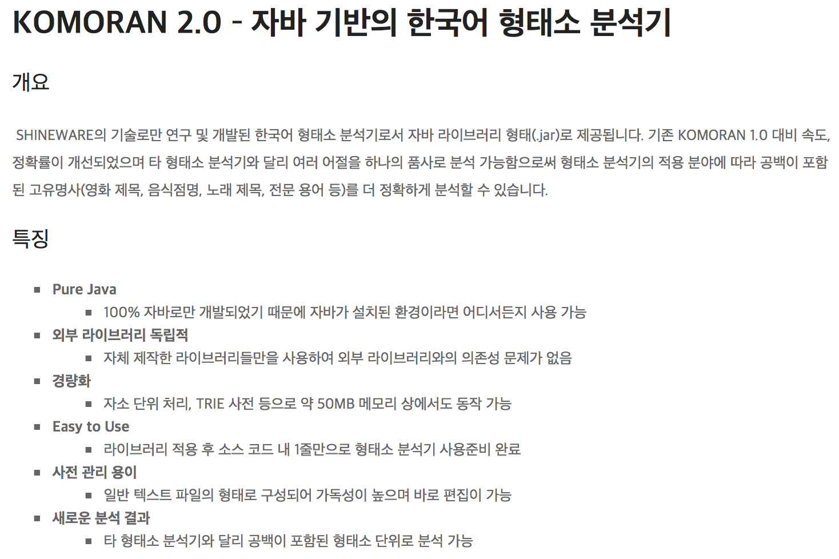

[자연어처리]
한글 형태소 분석기
komoran-2.4-e
[코모란 사용자 사전]
위치: /user_dic/titles.txt
단어나 구의 형태소를 지정할 수 있음
전문용어, 고유명사 등록하면 됨
(현재 연결되어있는 상태인지 확인 바람)

Slide 16
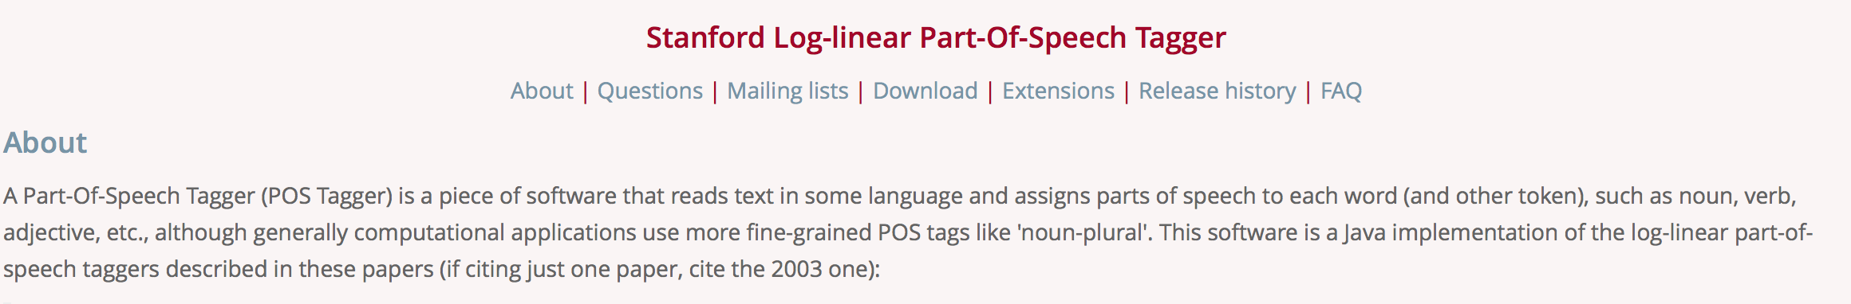
[자연어처리]
영문 형태소 분석기
stanford-postagger-3.6.0

Slide 17
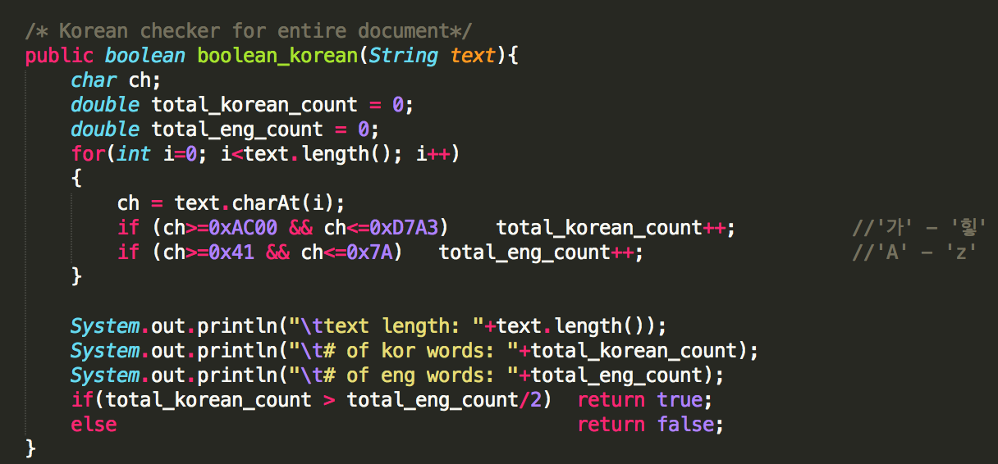
[자연어처리]
전체 단어 수의 절반 이상이 한국어이면 한국어 형태소 분석기(KOMORAN)로,
아니면 영문 형태소 분석기(Stanford pos tagger)로 분석

Slide 18
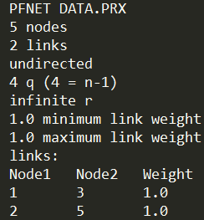
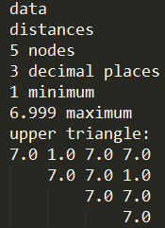
./results/result_data
SampleText_data.pf
[알고리즘 설명 - Cotable]
SampleText_data.prx
Cotable 정보를 Graph 형태로 표현
Cotable 정보
문서의 각 단어를 행과 열에 나열하고, 단어간 점수를 matrix의 원소로 표현함.
Matrix가 symmetric이기 때문에 Upper triangular matrix로만 표현해도 충분.
1점은 가장 연관성이 클 때, 7점은 연관성이 없을 때임.
7점을 받은 경우에는 그래프의 edge를 그리지 않음.
단어간 연관도를 표현하는 방법은 네 가지가 있음. ss, ps, scs, pcs [1, 2]
ss := sentence co-occurrences similarity
ps := paragraph co-occurrences similarity
scs := sentence co-occurrence cosine similarity
pcs := Paragraph co-occurrence cosine similarity
ArrayList<HashMap<String,Integer>> sentenceArray
문장 및 문단에 해당하는 단어 정보는 다음 자료구조에 저장되어 전달됨
ArrayList<HashMap<String,Integer>> paragraphArray
* Co-occurrence similarity := 두 단어가 한 문장(문단)에서 동시 발생하면 유사도 점수를 얻음.
* Co-occurrence cosine similarity := 한 단어가 각 문장(문단)에서 몇 번 발생했는지를 벡터로 표현하고, 다른 단어 역시 각 문장(문단)에서 몇 번 발생했는지를 벡터로 표현하여, 벡터간 cosine similarity 점수를 도출함.
[1]Kim, Hyung W., and Mun Y. Yi. "Empirical validation of an automated method of knowledge structure creation from single documents." ICT and Knowledge Engineering (ICT & Knowledge Engineering), 2011 9th International Conference on. IEEE, 2012.
[2]Kim, Sansung, et al. "Exploiting Knowledge Structure for Proximity-aware Movie Retrieval Model." Proceedings of the 23rd ACM International Conference on Conference on Information and Knowledge Management. ACM, 2014.

Slide 19
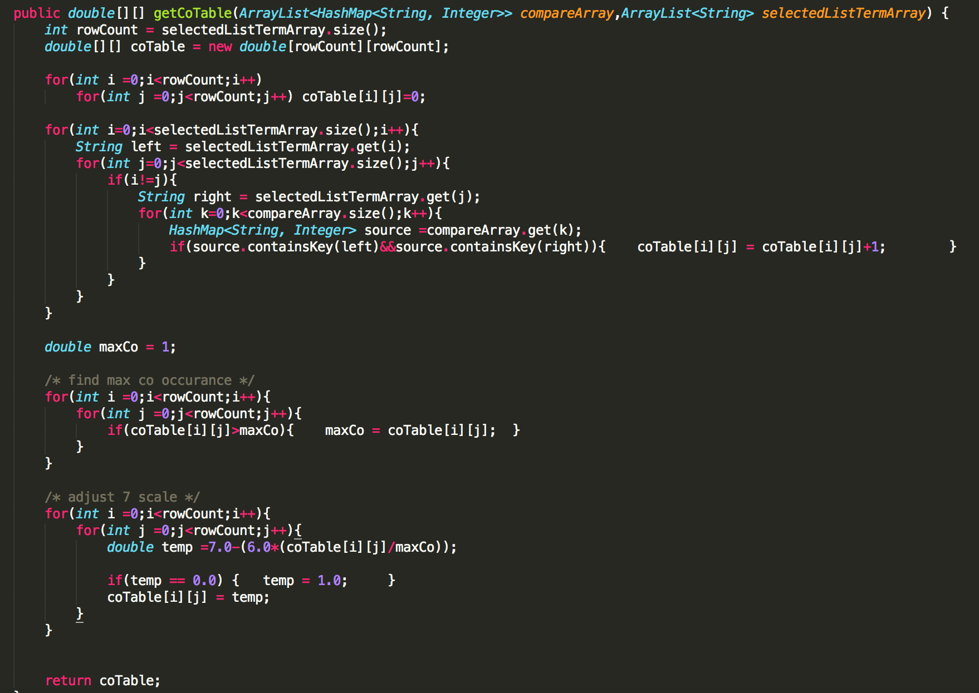
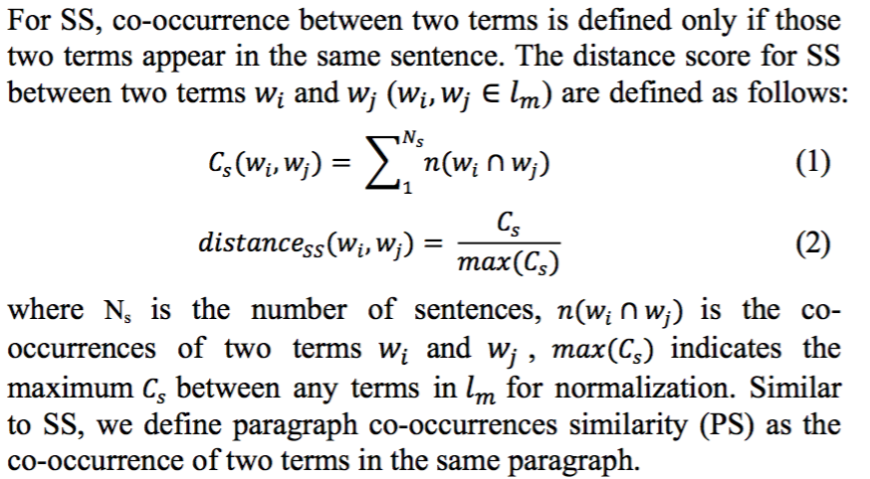
[알고리즘 설명 – Cotable, co-occurrence]
Co-occurrence similarity := 두 단어가 한 문장(문단)에서 동시 발생하면 유사도 점수를 얻음. 발생 빈도의 최대값을 구해서, [1.0 – 7.0]점 스케일로 정규화.

Slide 20
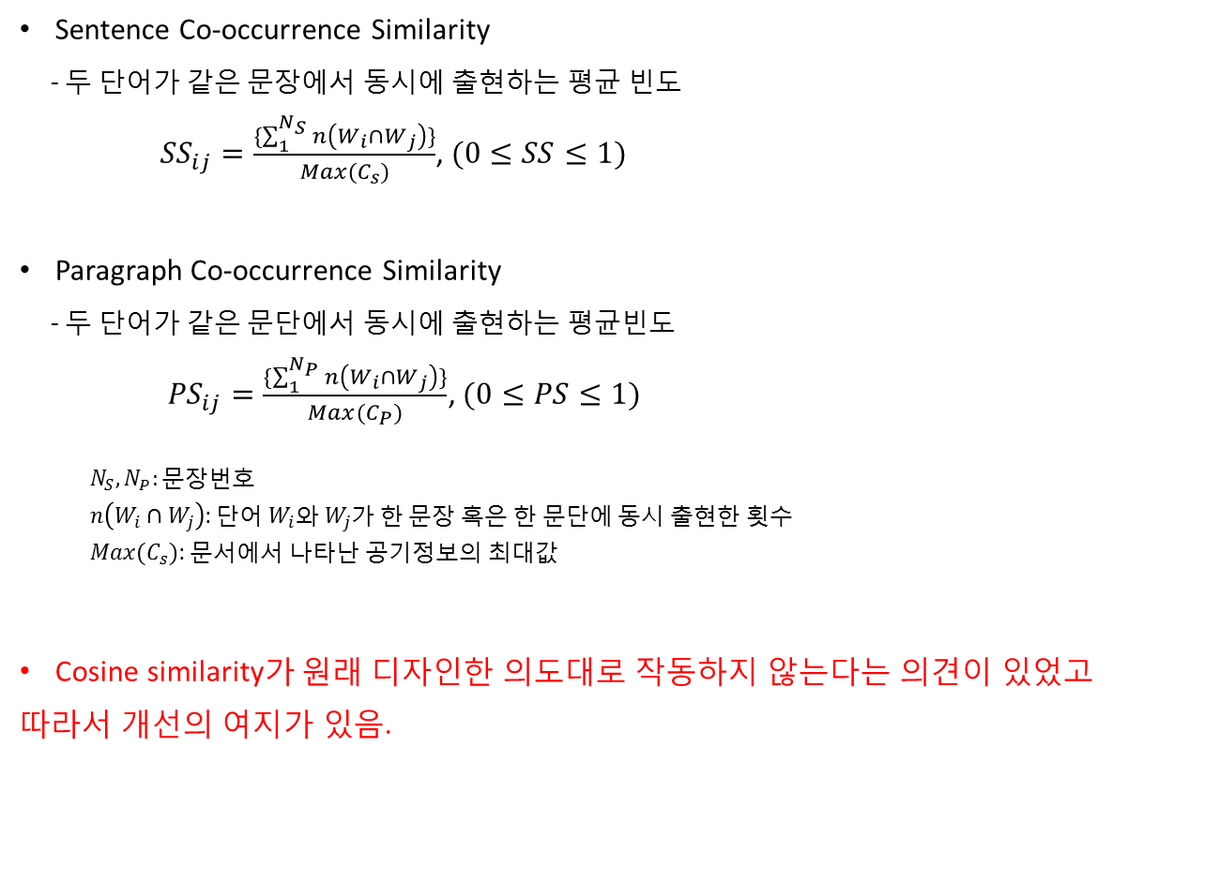
TODO: Cosine similarity 개선
Sentence Co-occurrence Similarity
- 두 단어가 같은 문장에서 동시에 출현하는 평균 빈도
${SS}_{ij}=\frac{\{\sum_{1}^{N_{S}}{n\left(W_{i}∩W_{j}\right)}\}}{Max(C_{s})}$, $(0≤SS≤1)$
Paragraph Co-occurrence Similarity
- 두 단어가 같은 문단에서 동시에 출현하는 평균빈도
${PS}_{ij}=\frac{\{\sum_{1}^{N_{P}}{n\left(W_{i}∩W_{j}\right)}\}}{Max(C_{P})}$, $(0≤PS≤1)$
$$N_{S}, N_{P}:문장번호$$
$n\left(W_{i}∩W_{j}\right)$: 단어 $W_{i}$와 $W_{j}$가 한 문장 혹은 한 문단에 동시 출현한 횟수
$Max(C_{s})$: 문서에서 나타난 공기정보의 최대값
Cosine similarity가 원래 디자인한 의도대로 작동하지 않는다는 의견이 있었고
따라서 개선의 여지가 있음.
Notes:
Trec에서 evaluation 어떻게?

Slide 21

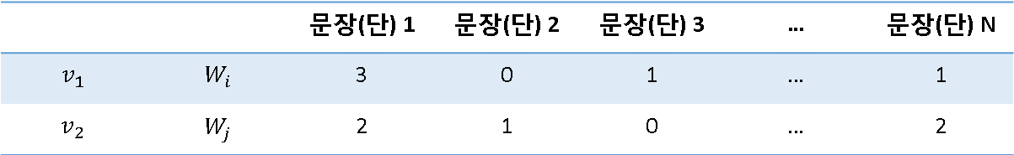
TODO: Cosine similarity 개선
Sentence Co-occurrence Cosine Similarity: 두 단어가 문장(단)들에서 출현하는 정보를 벡터화한후 두 벡터간 각도의 코사인 값
${SCS}_{ij}=\frac{v_{1}·v_{2}}{|v_{2}| |v_{2}|}$, $(0≤SCS≤1)$
Paragraph co-occurrence Cosine Similarity : 두 단어가 문장(단)들에서 출현하는 정보를 벡터화한 후 두 벡터간 각도의 코사인 값
${PCS}_{ij}=\frac{v_{1}·v_{2}}{|v_{2}| |v_{2}|}$, $(0≤PCS≤1)$
 |  | 문장(단) 1 | 문장(단) 2 | 문장(단) 3 | … | 문장(단) N
$$v_{1}$$ | $$W_{i}$$ | 3 | 0 | 1 | … | 1
$$v_{2}$$ | $$W_{j}$$ | 2 | 1 | 0 | … | 2
H. W. Kim, and M. Y. Yi. Empirical validation of an automated method of knowledge structure creation from single documents. In IEEE ICT-KE’12, pages 161-165, 2012.
Notes:
Trec에서 evaluation 어떻게?

Slide 22



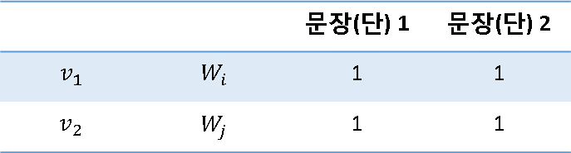
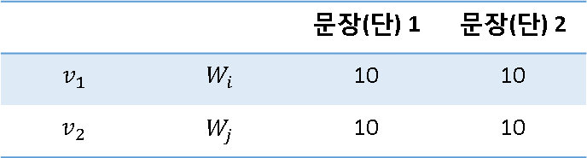
TODO: Cosine similarity 개선
Sentence Co-occurrence Cosine Similarity: 두 단어가 문장(단)들에서 출현하는 정보를 벡터화한후 두 벡터간 각도의 코사인 값
${SCS}_{ij}=\frac{v_{1}·v_{2}}{|v_{2}| |v_{2}|}$, $(0≤SCS≤1)$
 |  | 문장(단) 1 | 문장(단) 2
$$v_{1}$$ | $$W_{i}$$ | 10 | 10
$$v_{2}$$ | $$W_{j}$$ | 10 | 10
$$\frac{10∗10+10∗10}{\sqrt{{10}^{2}+{10}^{2}}\sqrt{{10}^{2}+{10}^{2}}}=\frac{200}{\sqrt{200}\sqrt{200}}=1$$
 |  | 문장(단) 1 | 문장(단) 2
$$v_{1}$$ | $$W_{i}$$ | 1 | 1
$$v_{2}$$ | $$W_{j}$$ | 1 | 1
$$\frac{1∗1+1∗1}{\sqrt{1^{2}+1^{2}}\sqrt{1^{2}+1^{2}}}=\frac{2}{\sqrt{2}\sqrt{2}}=1$$
함께 10번 등장했을 때와 1번 등장했을 때와 점수 같음.
SCS / PCS 방법은 frequency 함께 얼마나 많이 출현했는지를 반영하지 못함
SS/PS- SCS/PCS와 혼합한 식을 고안하여 실험해볼 가치가 있음.
Notes:
Trec에서 evaluation 어떻게?

Slide 23
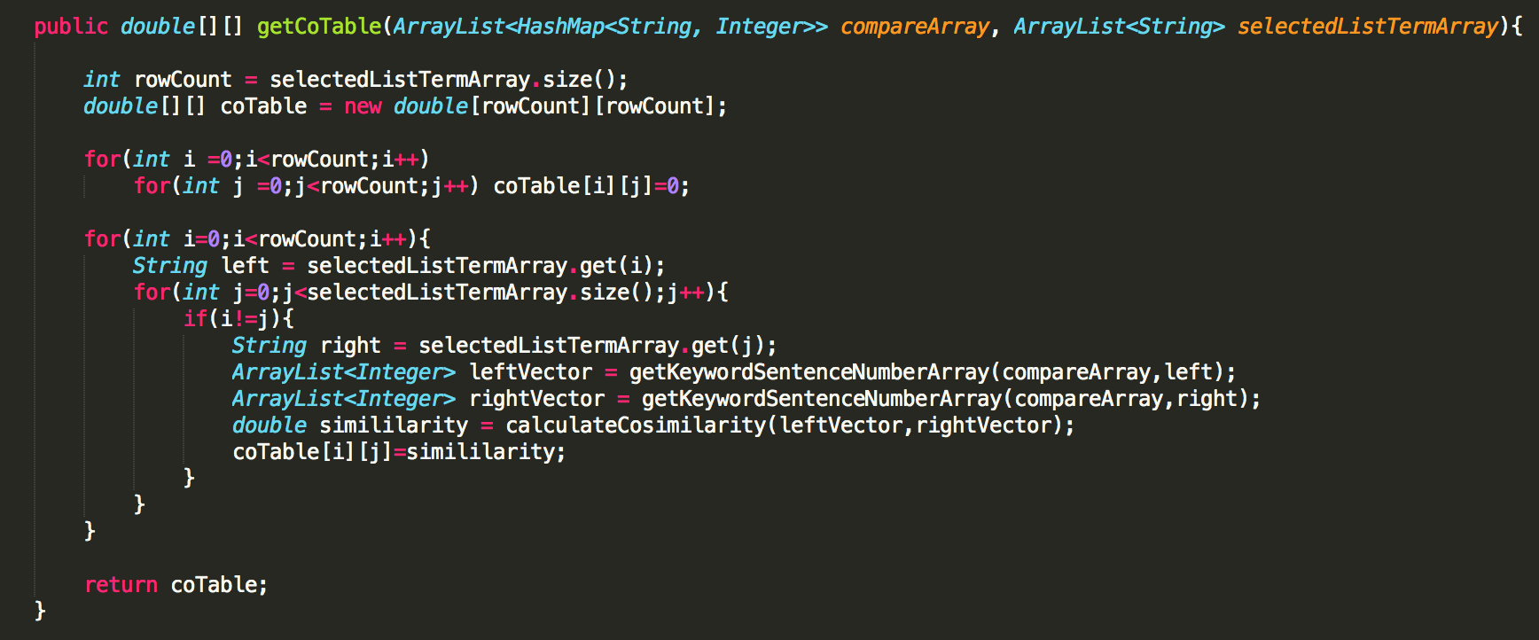
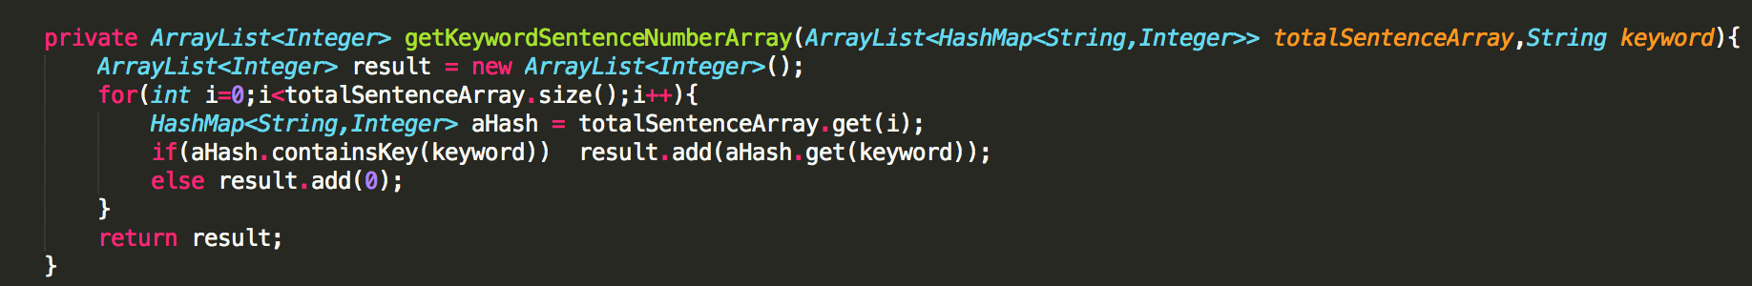
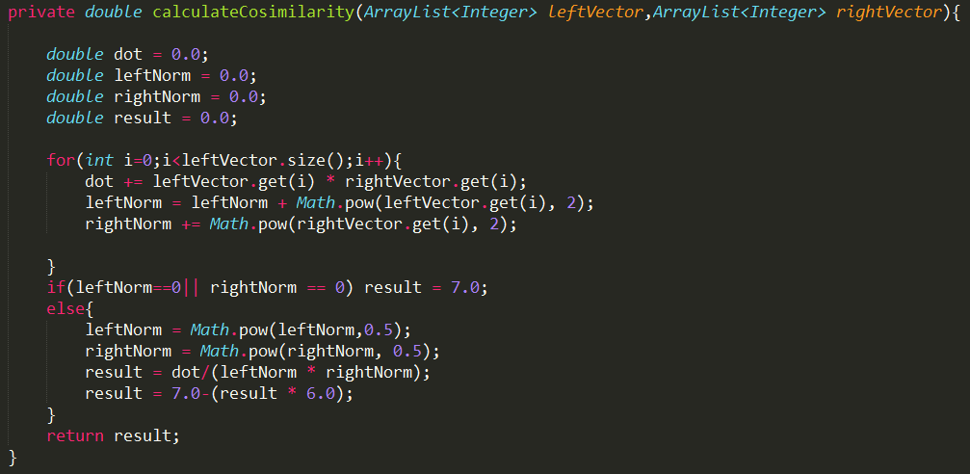
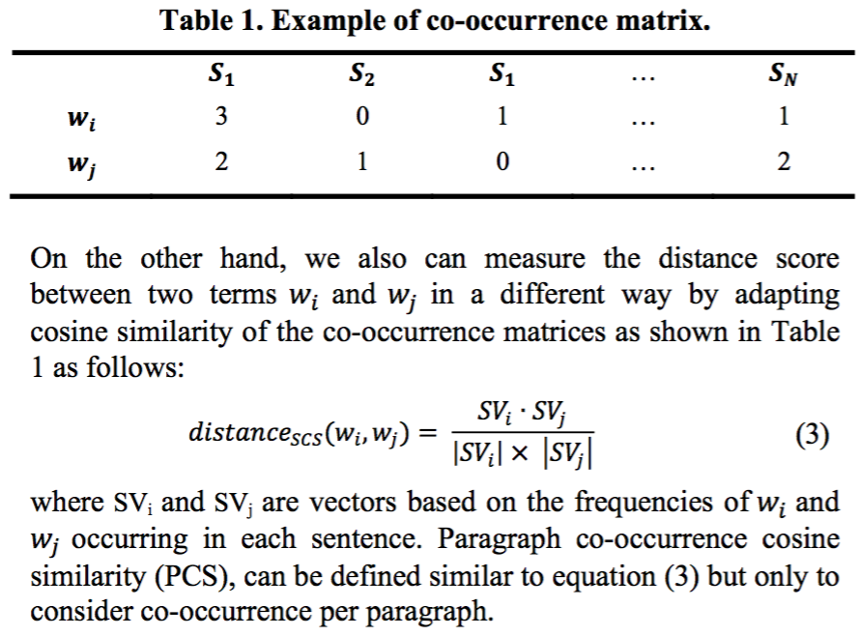
[알고리즘 설명 – Cotable, co-occurrence cosine similarity]
Co-occurrence cosine similarity := 한 단어가 각 문장(문단)에서 몇 번 발생했는지를 벡터로 표현하고, 다른 단어 역시 각 문장(문단)에서 몇 번 발생했는지를 벡터로 표현하여, 벡터간 cosine similarity 점수를 도출함.

Slide 24
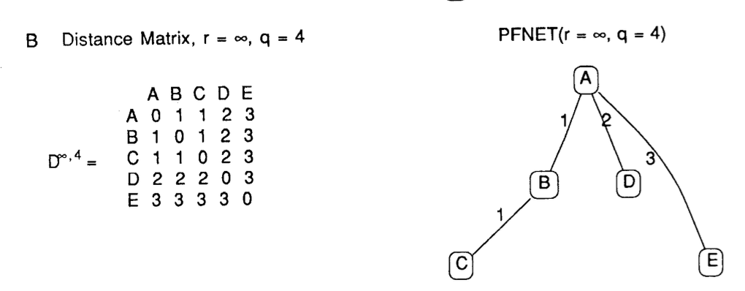
./results/result_data
SampleText_data.pf
[알고리즘 설명 - graph]
SampleText_data.prx
Cotable 정보를 Graph 형태로 표현
Cotable 정보
Cotable 정보를 사용하여 graph를 그리는데 필요한 vertex와 edge를 도출함.
Jung Hoon Kim이 작성한 core 코드. [3]을 참고하였음
[3] Schvaneveldt, Roger W., Francis T. Durso, and Donald W. Dearholt. "Network structures in proximity data." The psychology of learning and motivation 24 (1989): 249-284.

Slide 25
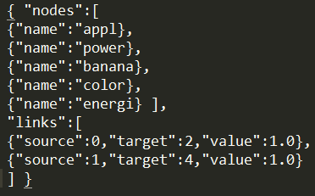
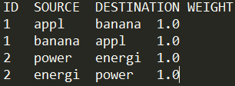
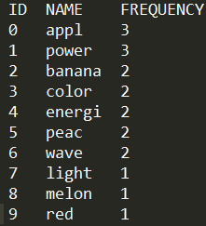
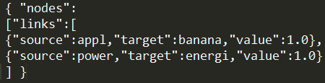
./results/result_data
SampleText_data.pf
[output]
SampleText_data.prx
------------------------------------------------------------------------------------------------------------------------
SampleText_JSON_f1.txt
./results/result_jsontxt
SampleText_EDGES.txt
SampleText_VERTICES.txt
SampleText_JSON_f2.txt
Print to DB

Slide 26
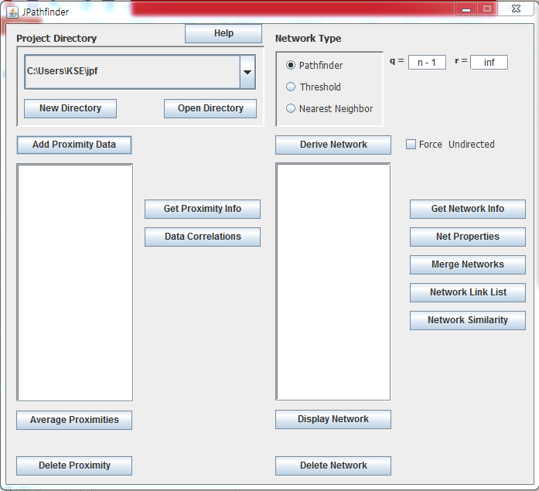
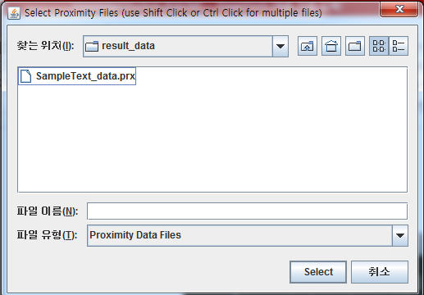
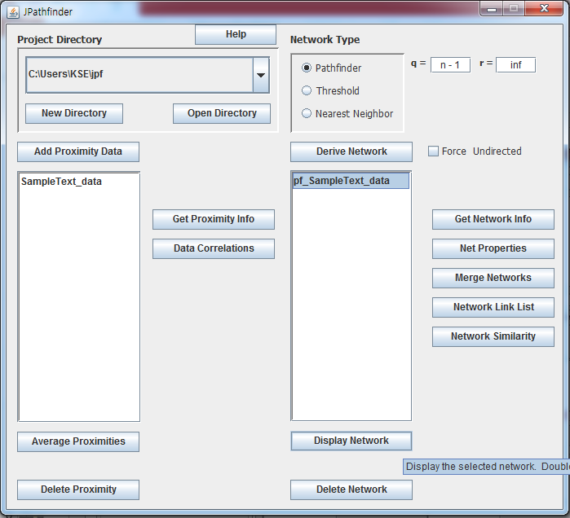
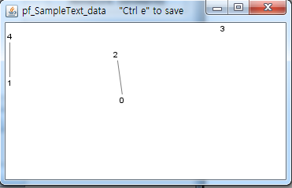
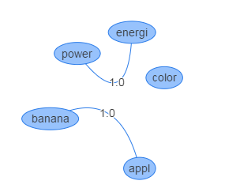
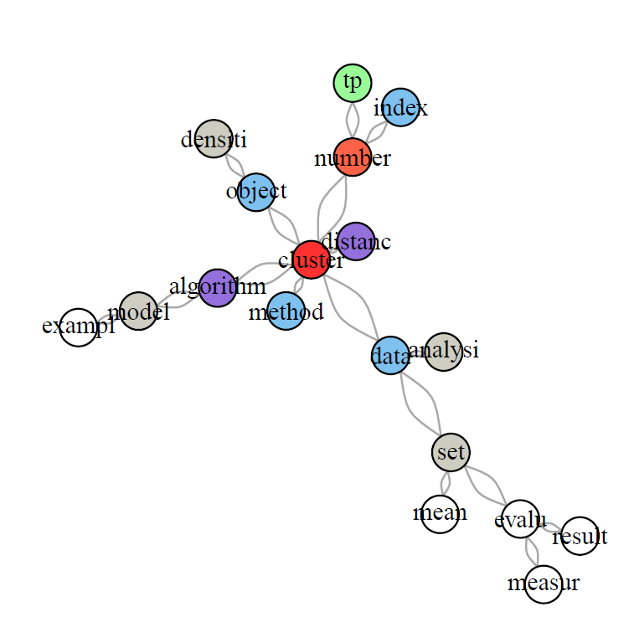
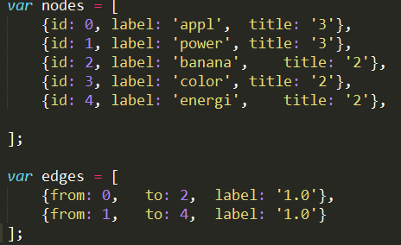
[output]
Localgraph (automatically executed)
------------------------------------------------------------------------------------------------------------------------
./results/result_webgraph
SampleText_graph.html
./results/result_webgraph/data.js
SampleText_graph.R
1~6.999 scale
숫자가 낮을수록 연관도가 높은 것.
7점은 edge가 없음
.R파일:
R에서 실행하면 그래프 그려줌
빨>보>파>초>회>흰 순으로
Degree가 높음
주의!: source code 경로에 한글이 들어있으면 webgraph가 그려지지 않음.

Slide 27
APPENDIx

Slide 28
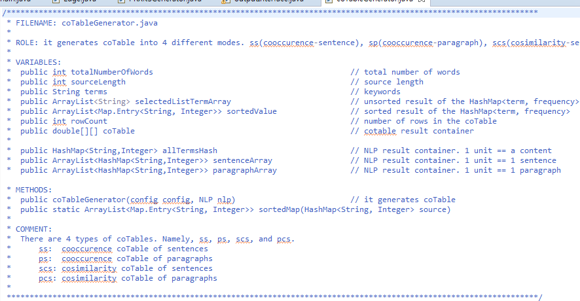
[comments for each file]
모든 소스코드 파일(.java) 최상단에 위와 같은 함수 및 변수 주석을 작성하였음.

Slide 29
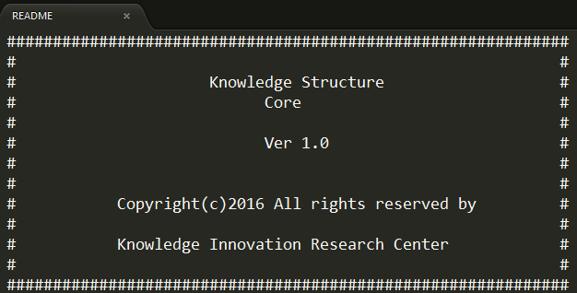
[readme]
README는
패키지에 대한 간략한 설명
프로그램 DEPENDENCIES 및 LICENSE 코드를 작성한 사람들의 CREDIT 정보를 포함

Slide 30
[folder 구성-papers]
papers
[1]2012_HyungWooKim.pdf
ss, ps, scs, pcs 설명
[2]2014_SanSungKim.pdf
ss, ps, scs, pcs 설명
[3]PFNET.pdf
PFNET 그래프를 그리는 pathfinding 알고리즘 설명
[1]Kim, Hyung W., and Mun Y. Yi. "Empirical validation of an automated method of knowledge structure creation from single documents." ICT and Knowledge Engineering (ICT & Knowledge Engineering), 2011 9th International Conference on. IEEE, 2012.
[2]Kim, Sansung, et al. "Exploiting Knowledge Structure for Proximity-aware Movie Retrieval Model." Proceedings of the 23rd ACM International Conference on Conference on Information and Knowledge Management. ACM, 2014.
[3] Schvaneveldt, Roger W., Francis T. Durso, and Donald W. Dearholt. "Network structures in proximity data." The psychology of learning and motivation 24 (1989): 249-284.

